Slide 1
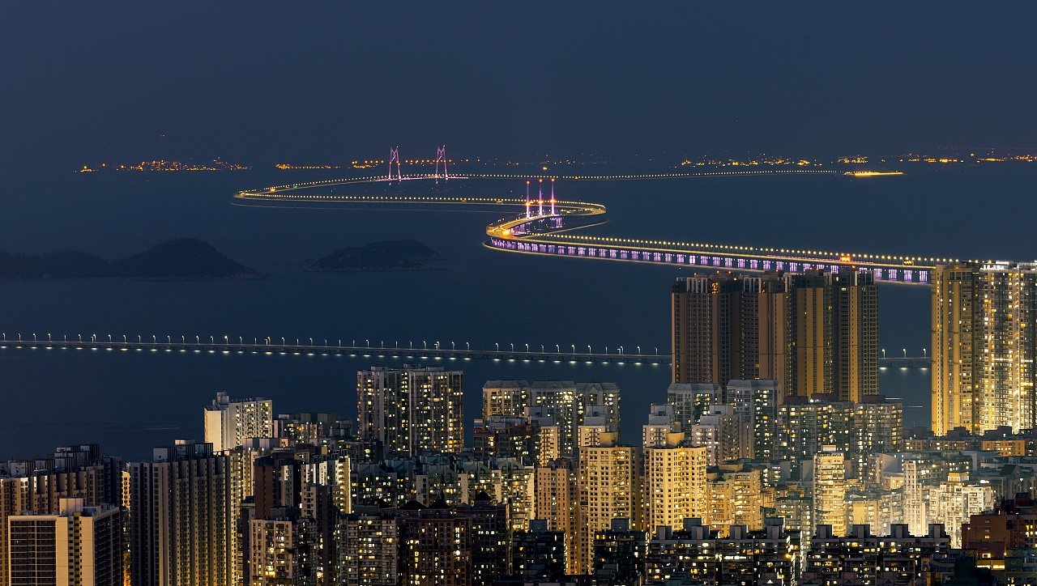



港珠澳大桥
——世界最长跨海大桥
© Kingron
Notes:
港珠澳大桥是举世瞩目的一个超级工程，它是世界上最长的跨海大桥，大大缩短了香港、澳门与珠海之间的时空距离，加速了三地社会经济生活的融合。

Slide 2
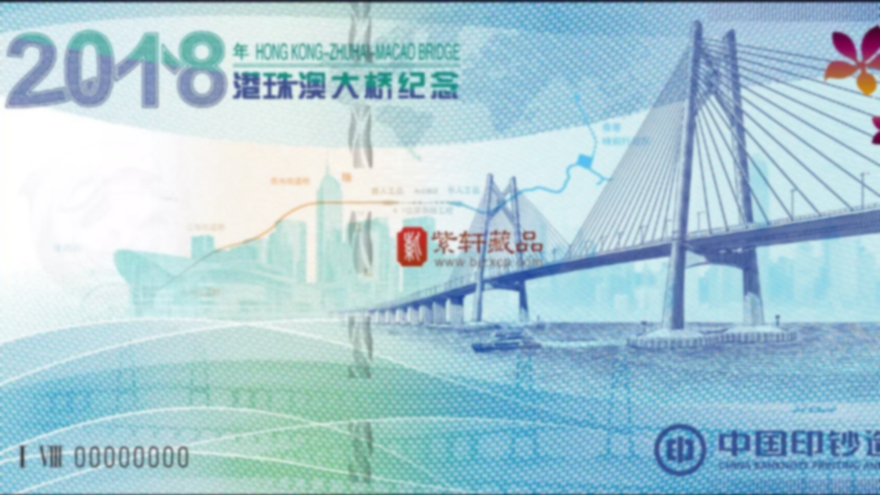








1269亿总造价
100公里时速
港珠澳大桥
关键数据
5664米海底隧道
2个人工岛
20万方土方
3个连接线
55公里总长度
458米主跨长度
Notes:
珠港澳大桥，主跨最长达到458米，海底隧道长达5664米，修建了2个人工岛，填埋土方20万方，配套3个连接线，大桥总长度达到55公里，设计时速100公里每小时，总造价1269亿，是我国的超级工程。

Slide 3
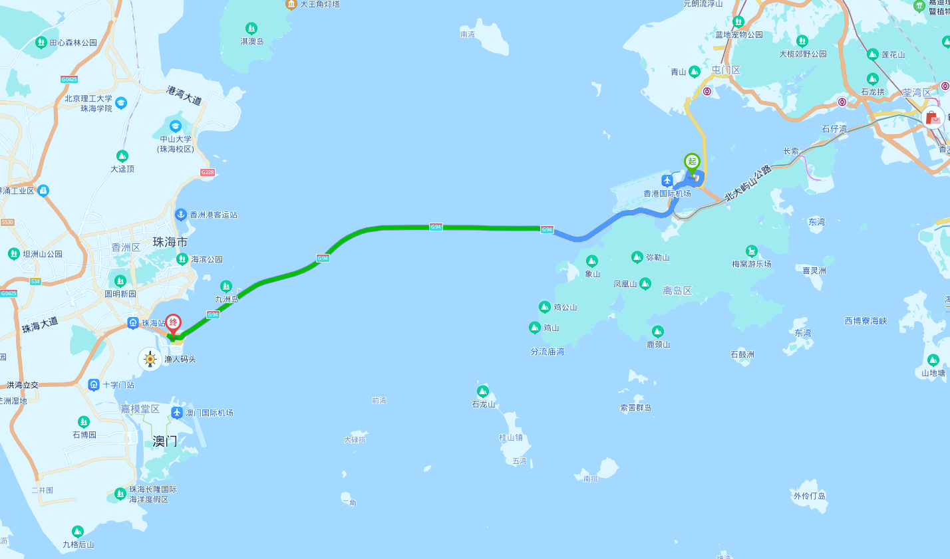


东起香港离岛区
大屿山散石湾
青州航道
九洲航道
香港水域
铜鼓航道
伶仃西航道
大桥西端止于澳门口岸人工岛，连接拱北
Notes:
大桥东起香港离岛区大屿山散石湾，途径香港水域、铜鼓航道、青州航道、伶仃西航道、九洲航道，大桥西端止于澳门口岸人工岛，连接拱北

Slide 4
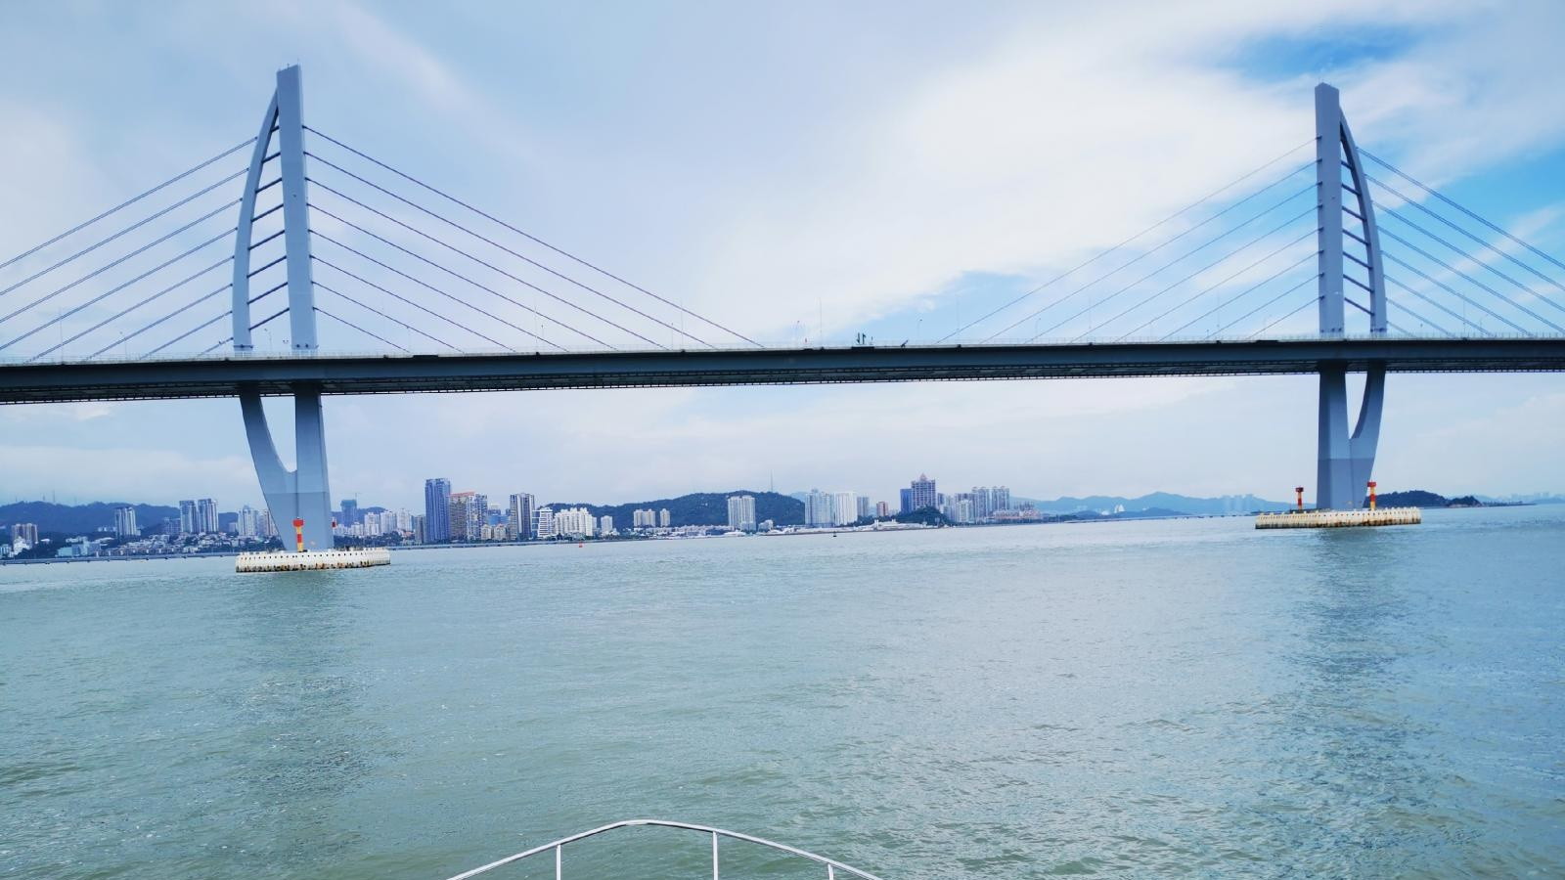
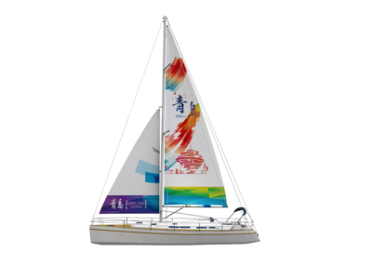
第一座桥：风帆桥，桥长693米，是世界最长钢铁桥梁，寓意一帆风顺

Slide 5
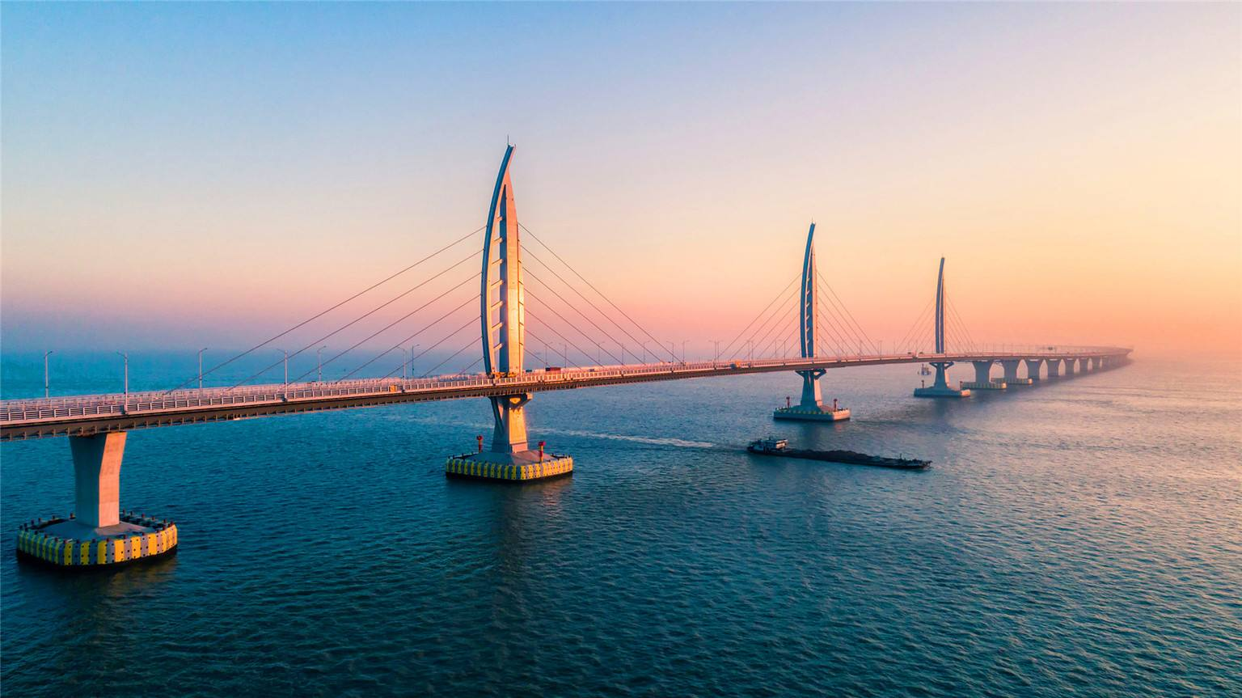

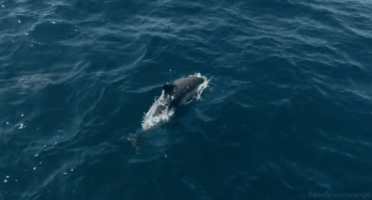
第二座桥：海豚桥
采用了海豚造型，寓意人类与海洋环境的和谐相处

Slide 6
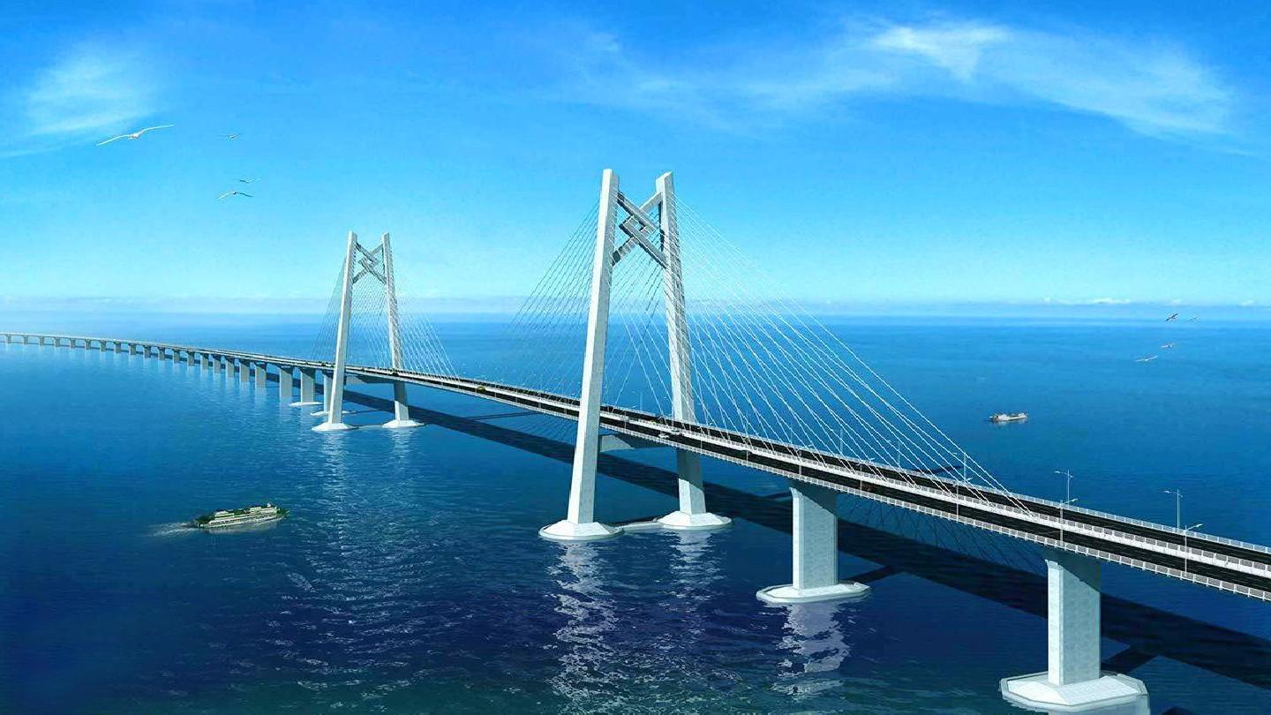

第三座桥：中国结桥，全线单体最大桥梁，寓意三地同心，共同开创粤港澳大湾区美好未来

Slide 7
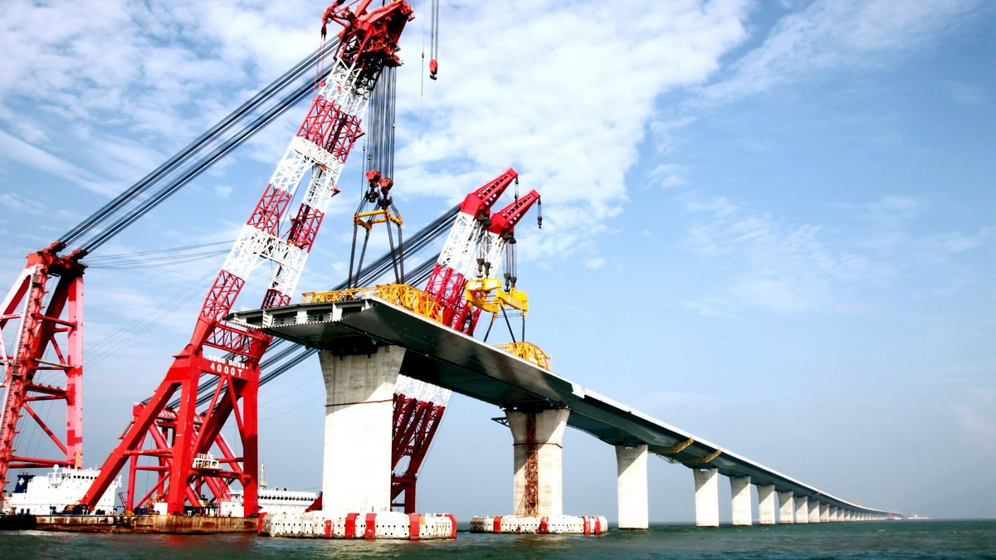
港珠澳大桥是中国建设史上里程最长、投资最多、施工难度最大的跨海桥梁项目
Notes:
港珠澳大桥的建设采用了很多创新技术并创造了多个第一：其中隧道为世界规模最大、水深最深、技术难度最大的外海沉管隧道，采用了当今国际最先进的多项施工技术：人工岛为我国首个在外海修建的大型复杂功能的桥隧人工岛，同样采用了多项当今世界最先进的人工岛施工技术等。

Slide 8
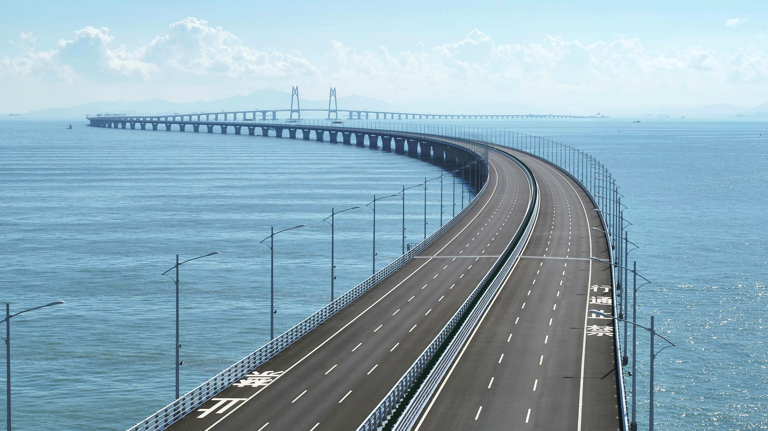
大桥可抵抗8级地震、16级台风，设计寿命120年，桥面宽33.1米，双向六车道，设计时速100公里/小时

Slide 9
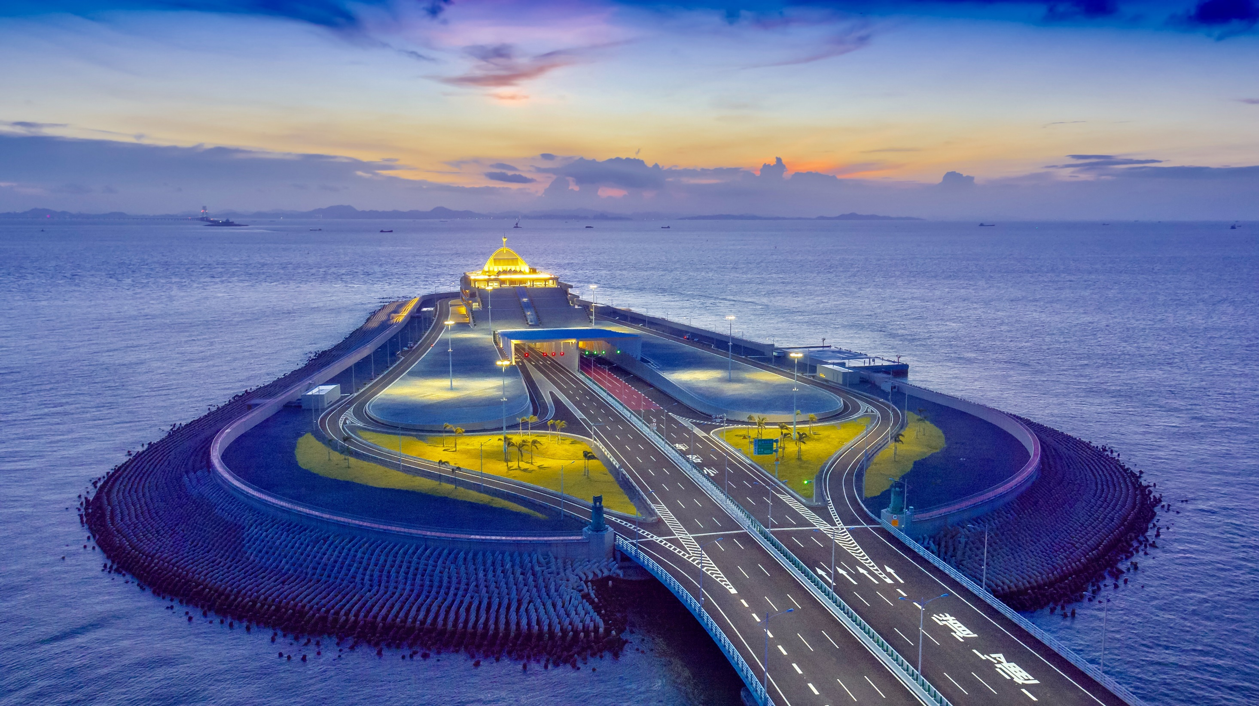
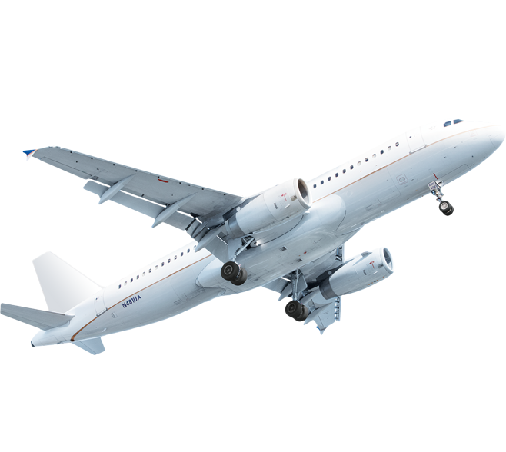
港珠澳大桥地处世界工厂珠三角伶仃洋航道，需要通行30万吨巨型货轮，同时香港机场附近不允许有超过88米的建筑，设计条件严苛，最终采用长达6.7公里的海底隧道实施，由于海中央没有岛屿，因此需要修建两个人工岛屿

Slide 10
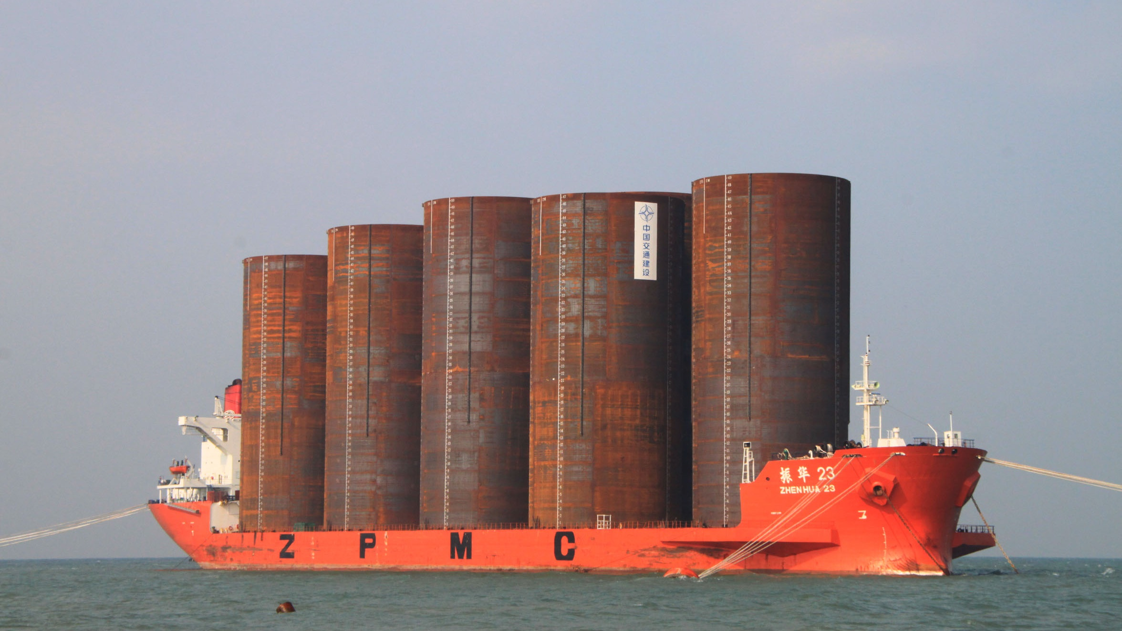
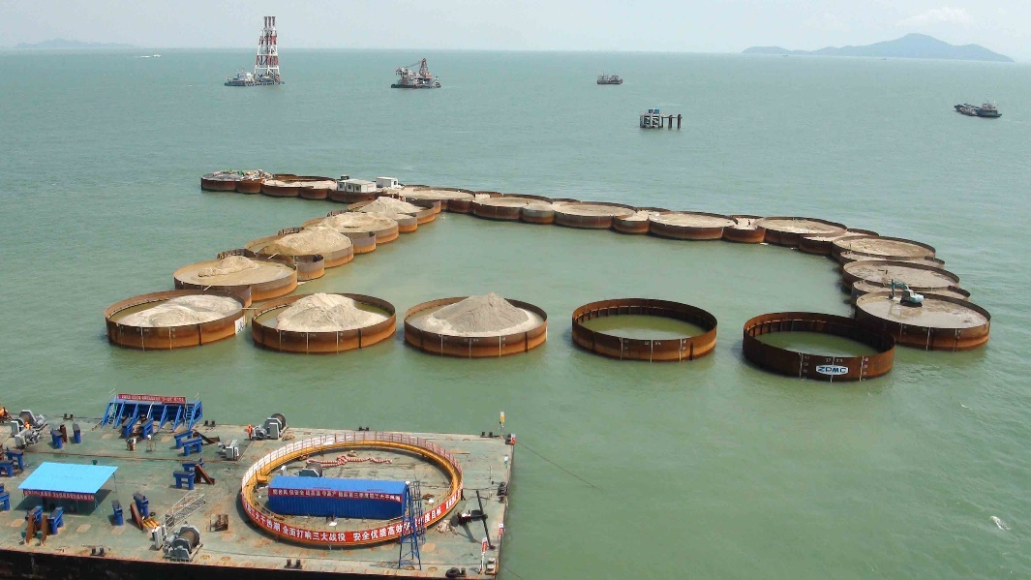
港珠澳大桥采用“深插式钢圆筒技术”快速成岛。振华重工派出振华号货轮从上海长兴岛基地运送120只巨型钢桶到1600公里外的港珠澳大桥施工基地。每只钢桶直径22.5米、高55米，达18层楼高，重达550吨

Slide 11
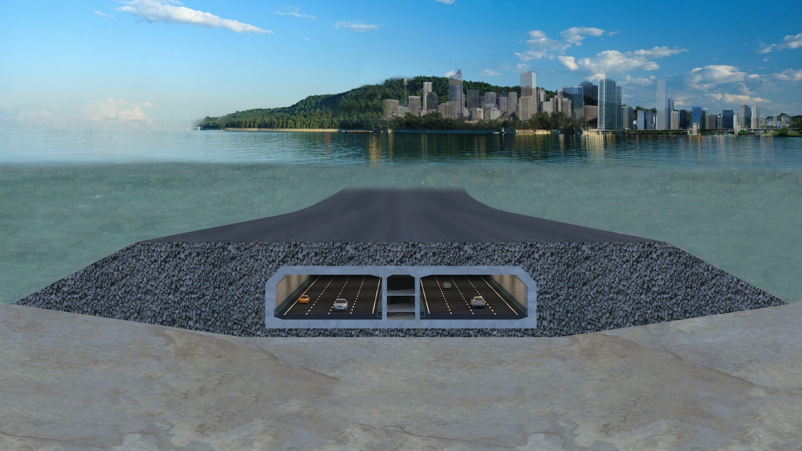
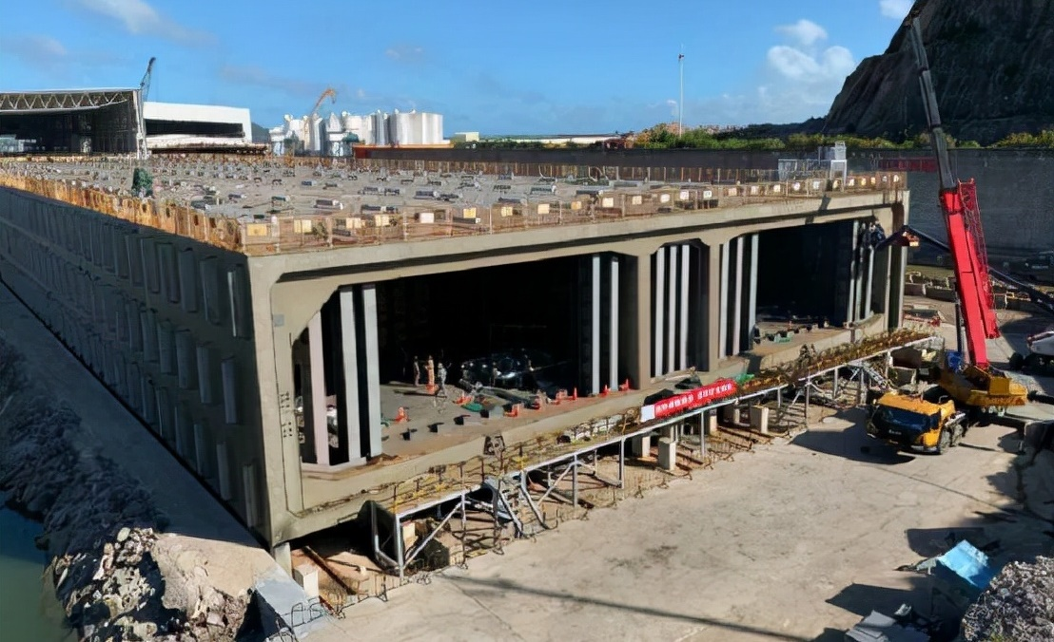

由于地质复杂，港珠澳大桥不得不放弃成熟的盾构技术，采用沉管法来建造隧道：需要在40米深海底开挖一条误差不能超过2厘米的基槽安放沉管 ，每节沉管长180米，宽33米，高11米，重量达到76000吨。

Slide 12
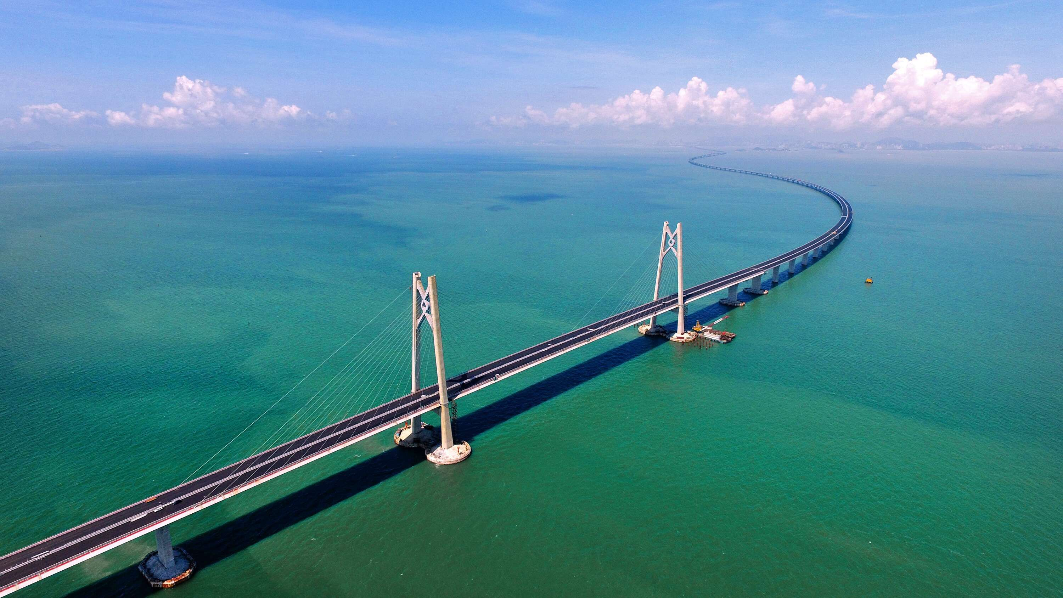
2011年
岛隧总包施工
香港口岸填海施工
2012年
破土动工
2009年12月15日
2013年
桥梁施工、珠海连接线施工、香港桥梁施工
口岸设施施工
2014年
2015年
海上墩台全部完工
主体工程土建完工
2016年
2017年
主体工程贯通
正式通车
2018年10月24日

Slide 13
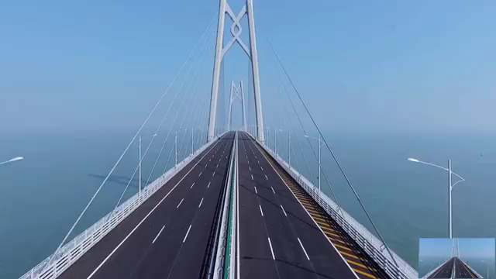

Slide 14




感谢聆听
Thank You
Credits:
陆亿莉, 张文涛, 黎子奕, 朱凯瑞, 徐嘉欣, 周礼好
香洲一小五(三)班
Copyright© Kingron, 2021-12-9

